Slide 1
سیستم هوشمند تشخیص وزن عروضی اشعار فارسی
محمد مهدی مجیری
استاد راهنما:
دکتر بهروز مینایی
« شهریور 1387 »

Slide 2
سرفصل
مقدمه
آشنایی با عروض
ساخت مجموعه داده
الگوریتم پیشنهادی
انطباق
آزمون
نتیجه‌گیری

Slide 3
1-مقدمه
1-1- وزن عروضی؟
1-2- دلایل تحقیق بر روی عروض
1-3- این سیستم چه کاری نمی‌تواند انجام دهد؟
1-4- این سیستم چه کاری می‌تواند انجام دهد؟

Slide 4
1-1- وزن عروضی؟
قافیه و مغلطه را گو همه سیلاب ببر
مفتعلن مفتعلن مفتعلن کشت مرا
(مولانا)
مفتعلن مفتعلن مفتعلن مفتعلن
تن‌تَ‌تَ‌تَن تن‌تَ‌تَ‌تَن تن‌تَ‌تَ‌تَن تن‌تَ‌تَ‌تَن
مرده بدم زنده شدم گریه بدم خنده شدم
دولت عشق آمد و من دولت پاینده شدم
(مولانا)

Slide 5
1-2- دلایل تحقیق بر روی عروض
مطالعات مربوط به واج شناسی
مطالعات مربوط به سبک شناسی
تحقیق بر روی خلقیات شاعر
تحقیق بر روی خلقیات زمانه
سختی تشخیص وزن عروضی
سرعت پایین یافتن وزن عروضی

Slide 6
1-4- این سیستم چه کاری می‌تواند انجام دهد؟
وزن بیت ورودی را تشخیص می‌دهد
فقط 31 وزن معروف و پرکاربرد
      وجود بیش از 300 وزن فارسی
      بیش از 90 درصد اشعار از این 31 وزن (شمیسا)
      نزدیک 99 درصد اشعار از 29 وزن (کامیار)

Slide 7
1-3- این سیستم چه کاری نمی‌تواند انجام دهد؟
عدم تشخیص وزن، غیر از 31 وزن پرکاربرد
عدم توانایی درستی یا نادرستی و یا شکستگی اوزان
عدم تشخیص وزن رباعی
عدم تشخیص وزن شعر نو

Slide 8
سرفصل
مقدمه
آشنایی با عروض
ساخت مجموعه داده
الگوریتم پیشنهادی
انطباق
آزمون
نتیجه‌گیری

Slide 9
2- آشنایی با عروض
مبتنی بر توالی خاصی از هجای کوتاه و بلند
  درست خواندن
  تولید رشته صامت-مصوت
  تقطیع
  رکن بندی
  وزن عروضی
  اختیارات شاعری

Slide 10
سرفصل
مقدمه
آشنایی با عروض
ساخت مجموعه داده
الگوریتم پیشنهادی
انطباق
آزمون
نتیجه‌گیری

Slide 11
3- ساخت مجموعه داده
عدم وجود Data Set
ساخت مجموعه داده با استفاده از اشعار حافظ و مولانا
آماده سازی بیش از 1000 بیت

Slide 12
سرفصل
مقدمه
آشنایی با عروض
ساخت مجموعه داده
الگوریتم پیشنهادی
انطباق
آزمون
نتیجه‌گیری

Slide 13
4- الگوریتم پیشنهادی
حرکت گذاری
یک بیت شعر فارسی
اصلاح CV
رشته صامت-مصوت
تبدیل به Udash
رشته هجایی اصلاح شده
تبدیل به CV
اصلاح Udash
انطباق
بیت شعر حرکت گذاری شده
رشته صامت-مصوت اصلاح شده
رشته هجایی
وزن عروضی
4-1- حرکت‌گذاری
4-2- تبدیل مصراع حرکت‌گذاری شده به رشته CV
4-3- اصلاح رشته CV بر اساس اختیارات شاعری
4-4- تبدیل رشته CVاطلاح شده به رشته Udash
4-5- اصلاح رشته Udash بر اساس اختیارات شاعری
4-6- انطباق رشته Udash با یکی از اوزان پرکاربرد

Slide 14
4-1- حرکت‌گذاری
با استفاده از مجموعه لغات
  استفاده از مجموعه لغات برنامه متن‌باز «واژگان زایای زبان فارسی»
  50000 لغت
بدون استفاده از مجموعه لغات
  به تنهایی 30% جواب داده است

Slide 15
4-2- تبدیل مصراع حرکت‌گذاری شده به رشته CV
تلفظ حرف | حرف | نشانه | نوع | مثال | تلفظ مثال
A | ا | vv | مصوت بلند | ناسزا | nAsezA
i | ی | vv | مصوت بلند | حصين | hasin
u | او | vv | مصوت بلند | سوز | suz
a | -َ | v | مصوت کوتاه | بهجت | bahjat
e | -ِ | v | مصوت کوتاه | زرنگ | zerang
o | -ُ | v | مصوت کوتاه | مناظره | monAzere
' | ء | c | صامت | آيه | 'Aye
Other | بقیه حروف | c | صامت | بهشت | beheSt

Slide 16
4-3- اصلاح رشته CV بر اساس اختیارات شاعری
شاعر مختار است در آخر مصراع یک یا دو حرف صامت، اضافه بر فرمول بیاورد(یا نیاورد).
هرگاه بعد از نونی که بعد از مصوت بلند قرار گرفته است، سکون یا مکث باشد، از کمیت مصوت بلند کاسته می‌شود.

Slide 17
4-4- تبدیل رشته CVاطلاح شده به رشته Udash
صامت-مصوت |  | نشانه | نوع سیلاب
cv | c | U | هجای کوتاه
cvc | cvv | – | هجای بلند

Slide 18
4-5- اصلاح رشته Udash بر اساس اختیارات شاعری
هجای کوتاه در آخر مصراع بلند حساب می‌شود.
شاعر مختار است به جای فعلاتن در رکن اول هر مصراع، فاعلاتن بیاورد.
"U--UU" → "UU--UU” فاعلاتن فعلاتن ←فعلاتن فعلاتن
"U--UU" → "UU—U-” فاعلاتن مفاعلن←فعلاتن مفاعلن

Slide 19
4-6- انطباق رشته Udash با یکی از اوزان پرکاربرد
کد | رشته Udash | وزن | نام
1001 | UU--UU--UU--UU- | فعلاتن فعلاتن فعلاتن فعلن | رمل مثمن مخبون محذوف
1002 | U-U-UU--U-U-UU- | مفاعلن فعلاتن مفاعلن فعلن | مجتث مثمن محذوف
1003 | --U-U-UU--U-U- | مفعول فاعلات مفاعيل فاعلن | مضارع مثمن اخرب مکفوف محذوف
1004 | -U---U---U---U- | فاعلاتن فاعلاتن فاعلاتن فاعلن | رمل مثمن محذوف
1005 | U---U---U---U—U | مفاعيلن مفاعيلن مفاعيلن مفاعيل | هزج مثمن سالم
1006 | U---U---U-- | مفاعيلن مفاعيلن فعولن | هزج مسدس محذوف
1007 | --U-U----U-U-- | مفعول فاعلاتن مفعول فاعلاتن | مضارع مثمن اخرب
1008 | --UU--UU--UU-- | مفعول مفاعيل مفاعيل فعولن | هزج مثمن اخرب مکفوف محذوف
1009 | UU--U-U-UU- | فعلاتن مفاعلن فعلن | خفيف مخبون محذوف
1010 | -U---U---U- | فاعلاتن فاعلاتن فاعلن | رمل مسدس محذوف

Slide 20
سرفصل
مقدمه
آشنایی با عروض
ساخت مجموعه داده
الگوریتم پیشنهادی
انطباق
آزمون
نتیجه‌گیری

Slide 21
5- انطباق
  5-1- الگوریتم‌های انطباق رشته
  5-2- الگوریتم‌های ابداعی
  5-3- ترکیب الگوریتم‌های انطباق رشته

Slide 22
5-1- الگوریتم‌های انطباق رشته
مقایسه رشته ورودی با مجموعه‌ای از رشته‌ها
برگرداندن مقدار برازندگی
Rabin-Karp – Bitmap - Soundex
Levenshtein Distance
  کمترین تغییر مورد نیاز برای تبدیل یک رشته به رشته دیگر
  Rhythm
  Rytgm

Slide 23
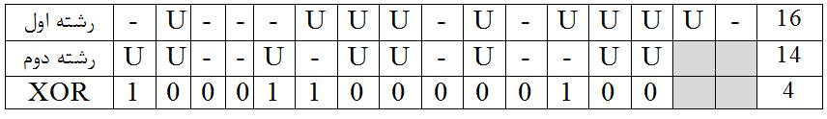


5-2- الگوریتم‌های ابداعی
الگوریتم XOR
(0/625 = 16 / 10)

Slide 24
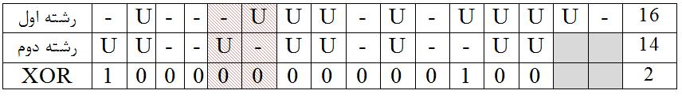
5-2- الگوریتم‌های ابداعی (ادامه)
الگوریتم XOR برای اعمال اختیار شاعری قلب
(0/75 = 16 / 12)

Slide 25
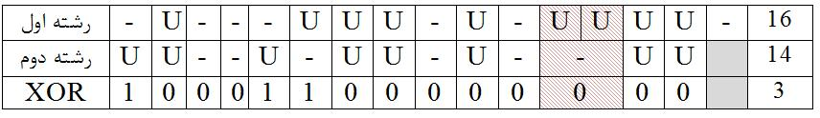
5-2- الگوریتم‌های ابداعی (ادامه)
الگوریتم XOR برای اعمال اختیار شاعری تسکین
(0/68 = 16 / 11)

Slide 26
5-3- ترکیب الگوریتم‌های انطباق رشته

Slide 27
5-3- ترکیب الگوریتم‌های انطباق رشته (ادامه)
وزن | الگوریتم انطباق
9 | Levenshtein
4 | XOR برای اعمال اختیار شاعری قلب
3 | XOR برای اعمال اختیار شاعری تسکین

Slide 28
سرفصل
مقدمه
آشنایی با عروض
ساخت مجموعه داده
الگوریتم پیشنهادی
انطباق
آزمون
نتیجه‌گیری

Slide 29
6- آزمون
  6-1- آزمون کلی
  6-2- آزمون به تفکیک وزن
  6-3- دلیل ضعف تشخیص در برخی اوزان
  6-4- ترکیب اوزان نزدیک به هم

Slide 30
6-1- آزمون کلی
1297 بیت شعر ورودی
تشخیص صحیح وزن 851 بیت
صحت 65.61درصد

Slide 31
6-2- آزمون به تفکیک وزن
تعداد تشخیص غلط با این وزن | درصد تشخیص صحیح | تعداد تشخیص غلط این وزن | تعداد تشخیص صحیح | تعداد در مجموعه داده | کد وزن
72 | 58.25 | 43 | 60 | 103 | 1001
48 | 92.19 | 10 | 118 | 128 | 1002
49 | 69.47 | 40 | 91 | 131 | 1003
46 | 91.14 | 7 | 72 | 79 | 1004
12 | 89.47 | 10 | 85 | 95 | 1005
11 | 83.54 | 13 | 66 | 79 | 1006
10 | 66.67 | 10 | 20 | 30 | 1007
34 | 45.59 | 37 | 31 | 68 | 1008
0 | 0 | 18 | 0 | 18 | 1030
...... | ...... | ...... | ...... | ...... | ......
446 | 56.58 | 446 | 851 | 1297 | مجموع (31)

Slide 32
6-3- دلیل ضعف تشخیص در برخی اوزان
نزدیکی اوزان به یگدیگر
-U---U---U---U- 1004
-U---U---U---U-- 1030

Slide 33
6-4- ترکیب اوزان نزدیک به هم
کد وزن 1 | کد وزن 2 | درصد شباهت | تفاوت
1001 | 1025 | 93.75 | یک «-» اضافه در آخر
1002 | 1014 | 93.75 | یک «-» اضافه در آخر
1004 | 1030 | 93.75 | یک «-» اضافه در آخر
1015 | 1022 | 90.91 | یک «-» اضافه در آخر
1022 | 1023 | 92.28 | یک «-» اضافه در آخر
ترکیب 8 وزن = نزدیک به 70 درصد پاسخ صحیح

Slide 34
سرفصل
مقدمه
آشنایی با عروض
ساخت مجموعه داده
الگوریتم پیشنهادی
انطباق
آزمون
نتیجه‌گیری

Slide 35
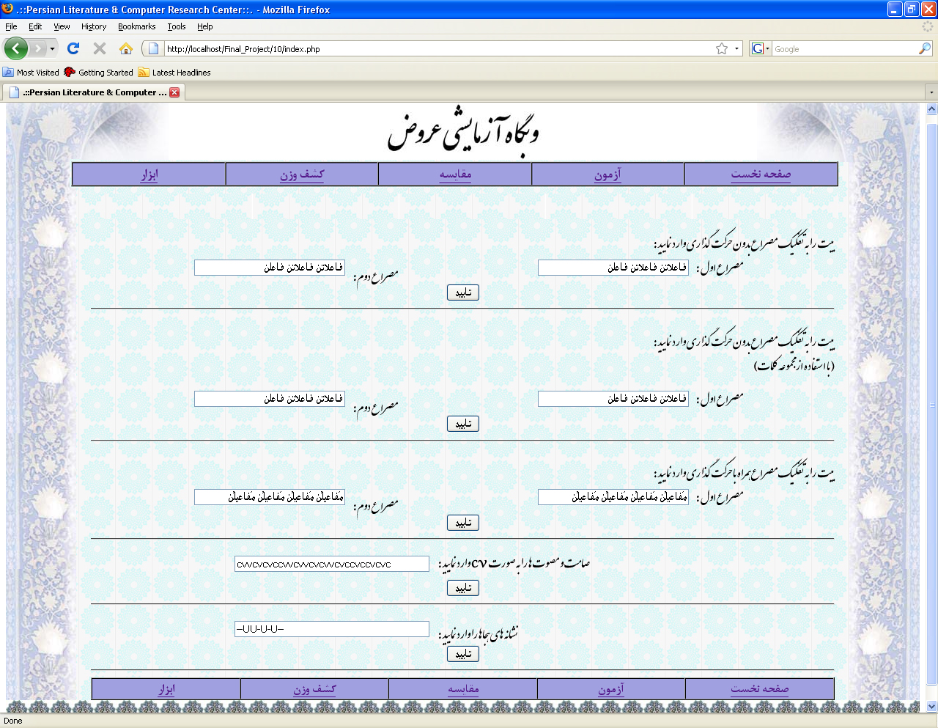

Slide 36
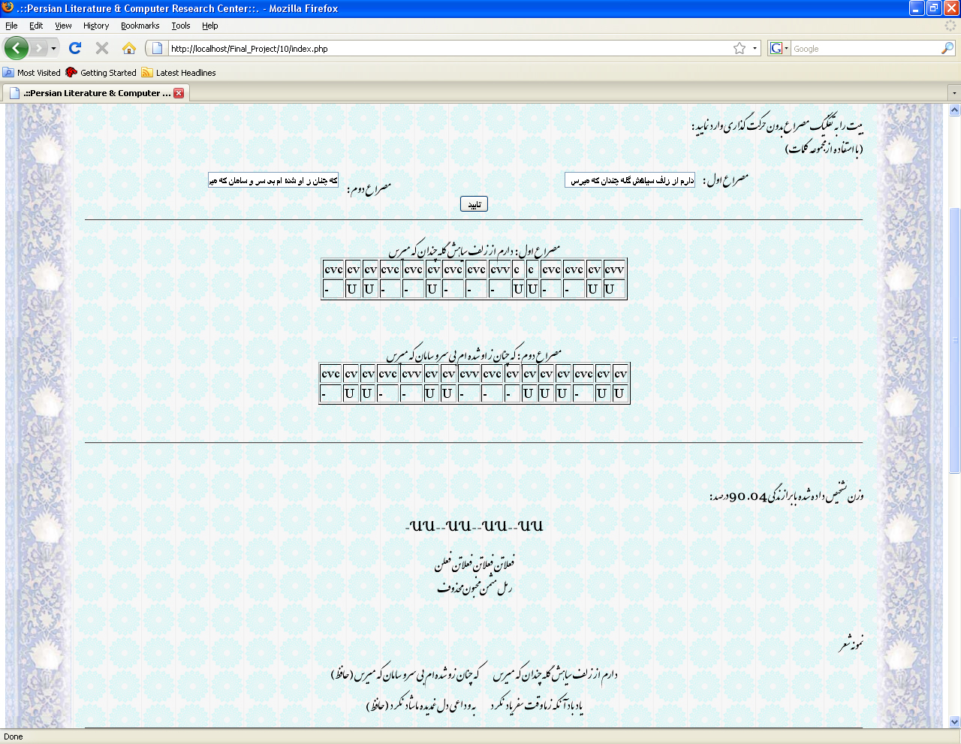

Slide 37
پیشنهادات
1- استفاده از الگوریتم ژنتیک برای به دست آوردن وزن توابع شباهت
2- استفاده و آزمایش دیگر توابع انطباق رشته
3- استفاده از ساختار سلسله مراتبی برای به دست آوردن وزن‌ها
4- استفاده از ساختاری دیگر مانند شبکه عصبی برای یافتن شباهت
5- افزودن تمامی 300 وزن فارسی

Slide 38
نتایج پژوهشی
“سیستم هوشمند تشخیص وزن عروضی اشعار فارسی: کاربرد جدیدی از متن کاوی“، محمد مهدی مجیری، بهروز مینایی، کنفرانس ملی داده‌کاوی ایران، 1387

Slide 39
}پرسش و پاسخ{

